Slide 1



Sqoop & Flume

Slide 2


Bem-Vindos!
Tópicos
- Ingestão
- Sqoop
- Flume

Slide 3
Tópicos
Sqoop
- Ingestão
- Sqoop
- Flume

Slide 4


O que é Ingestão
A ingestão de dados é definida como o processo de absorver dados de uma variedade de fontes e transferi-los para um local de destino onde podem ser depositados e analisados.

Slide 5
Principais Ferramentas
▪ Flume: Ferramenta destinada a coletar agregar e transportar grandes volumes de streaming de dados (como log de dados, eventos, etc.) de vários servidores web para um data store centralizado;
▪ Sqoop: Solução utilizada para importar e exportar dados de bancos
estruturados (Oracle, DB2, Teradata, MySQL, etc.)
▪ Kafka: Plataforma distribuida de mensageria e streaming. Permite o
tratamento de um grande volume de dados por diferentes sistemas;
▪ NiFI: Canivete suiço para ingestão de dados. Possui conectores para diversar origens e destinos. Ferramenta visual, de fácil utilização;
▪ Goldengate: Ferramenta da Oracle para captura de Bando de dados em CDC;

Slide 6
Tópicos
Sqoop
- Ingestão
- Sqoop
- Flume

Slide 7

O que é Sqoop

Slide 8
O que é Sqoop
▪ Definição: “SQL-to-Hadoop” é uma ferramenta de linha de comando
desenvolvida para transferir dados entre cluster Hadoop e banco de dados de armazenamento estruturado – bancos de dados relacionais (Oracle, DB2, Teradata, MySQL). Projeto foi iniciado em 2009 pela Cloudera e virou Top-level na ASF em 2012.
▪ Objetivo: Tornar o Hadoop um componente central da infraestrutura de dados, facilitando o processo de import e export de/para banco de dados.
▪ Motivações:
Tornar o processo de transferência de dados de RDBMS SQL e Hadoop o mais transparente possível para o usuário.
Automatizar o processo de ingestão de tabelas de banco de dados
relacionais.
Resolver os problemas de transferências de dados de sistemas externos para o Hadoop.
Facilitar a conexão com banco de dados por meio de conectores.

Slide 9
O que é Sqoop
▪ Realiza a leitura linha por linha da tabela para escrever o arquivo no HDFS. O resultado do import é um conjunto de arquivos contendo a cópia dos dados da tabela importada.
▪ Pode importar dados e metadados de bancos de dados SQL direto para o Hive.
▪ Utiliza MapReduce para realizar import / export dos dados, provendo um
processamento paralelo e tolerante a falha.
▪ Permite especificar o intervalo e quais colunas serão importadas.
▪ Possibilita a especificação de delimitadores e formatos de arquivos.
▪ Realiza conexões em bancos de dados em paralelo, executando comandos de Select (import) e Insert/Update (export).
▪ Aceita conexão com diversos plug-ins: MySQL, PostgreSQL, Oracle, Teradata, Netezza, Vertica, DB2 e SQL Server.
▪ O formato padrão do arquivo importado no HDFS é CSV.
▪ Converte tipo dos campos.

Slide 10
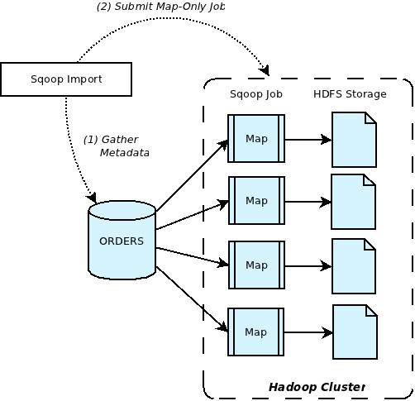
Import
--connect jdbc:mysql://localhost/db \
--username root \
--table clientes
--m 1

Slide 11
Export
--connect jdbc:mysql://localhost/db \ --username root \
--table clientes \
--export-dir /aula/data

Slide 12
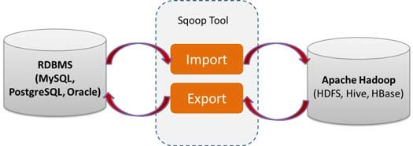
Funcionamento

Slide 13
Prática

Slide 14
Acessando MySql
Consultar material adicional

Slide 15
Importando todas as tabela para o HDFS
sqoop import-all-tables \
--connect jdbc:mysql://quickstart.cloudera:3306/letscode \
--username root \
--password cloudera \
--warehouse-dir /user/aula/data/ \
--m 1

Slide 16
Importando uma tabela para o HDFS
sqoop import \
--table cliente \
--connect jdbc:mysql://quickstart.cloudera:3306/letscode \
--username root \
--password cloudera \
--warehouse-dir /user/aula/data/ \
--m 1 \
--delete-target-dir

Slide 17
Importando tabela para o Hive
sqoop import \
--table cliente \
--connect jdbc:mysql://quickstart.cloudera:3306/letscode \
--username root \
--password cloudera \
--warehouse-dir /user/aula/hive/ \
--m 1 \
--hive-import \
--hive-table letscode.cliente \
--hive-delims-replacement "SPECIAL"

Slide 18
Opções avançadas de importação
sqoop import \
--connect jdbc:mysql://quickstart.cloudera:3306/letscode \
--username root \
--password cloudera \
--query 'SELECT * FROM letscode.cliente WHERE $CONDITIONS' \
--split-by id \
--target-dir /user/teste_import

Slide 19
Exercícios

Slide 20
Referências
Referências
▪ Gibilisco, Stan. Data Ingestion, 2013. http://whatis.techtarget.com/definition/data-ingestion
▪ Kimball, A. Introducing Sqoop, 2009. http://blog.cloudera.com/blog/2009/06/introducing-sqoop/
▪ Apache. Sqoop User Guide (v1.4.0-incubating), 2014. https://sqoop.apache.org/docs/1.4.0-incubating/SqoopUserGuide.html
▪ Arvind. Apache Sqoop. 2012. https://blogs.apache.org/sqoop/entry/apache_sqoop_graduates_from_incubat
or
▪ Janssen, C. Apache Sqoop, 2014. http://www.techopedia.com/definition/30170/apache-sqoop
▪ https://blogs.apache.org/sqoop/entry/apache_sqoop_overview
▪ Ting, K.; Cecho, J. J. Apache Sqoop Cookbook. " O'Reilly Media, Inc.”, 2013.
▪ Cecho, J. UNDERSTANDING CONNECTORS AND DRIVERS IN THE
WORLD OF SQOOP, 2014.
http://ingest.tips/2014/11/05/understanding-connectors-and-drivers-in-the-world-of-sqoop/
▪ http://ingest.tips/2014/10/21/sqoop-1-or-sqoop-2/
▪ HauensteinHauenstein, D. Get a Jumpstart on your competition with Hadoop, 2015.
http://br.hortonworks.com/blog/get-a-jumpstart-on-your-competition-with-hadoop/

Slide 21
Tópicos
Flume
- Ingestão
- Sqoop
- Flume

Slide 22

O que é Flume

Slide 23
O que é Flume
O objetivo principal é entregar dados de aplicativos para HDFS.
Sistema distribuído, confiável e disponível para coletar, agregar e mover de forma eficiente grandes quantidades de dados de log de muitas fontes diferentes para um armazenamento de dados centralizado.
Pode ser usado para transportar grandes quantidades de dados de eventos de praticamente qualquer fonte de dados possível.
Possui uma arquitetura simples e flexível baseada em fluxos de dados de transmissão desenvolvido em Java.

Slide 24
O que é Flume
Foi criado para atender a necessidade de criar uma ferramenta padrão, simples, robusta, flexível e extensível para a ingestão de dados em Hadoop.
Foi introduzido pela primeira vez na distribuição CDH3 da Cloudera em 2011.
Em junho de 2011, Cloudera mudou o controle do projeto para a fundação Apache.

Slide 25
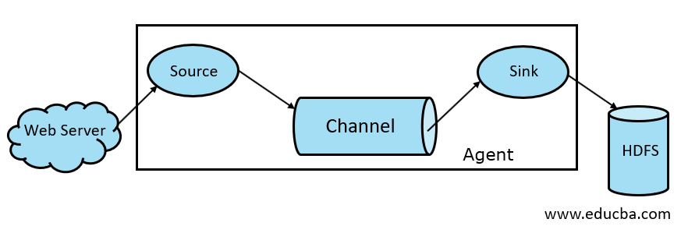
Arquitetura

Slide 26
Fluxo dos Dados
Um Source consome Events de uma fonte externa, como por exemplo um arquivo texto, Kafka, Twitter.
Quando um Source recebe um Event, ela o armazena em um ou mais Channels.
O Channel é passivo, e armazena o Event até que seja consumido por um Sink.
O Sink é responsável por remover um Event do Channel e colocá-lo em um repositório externo como HDFS, Kafka.
O Souce e o Sink funcionam de forma assíncrona.

Slide 27
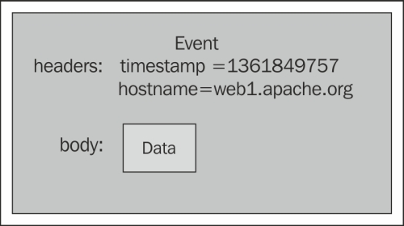
Events
Dados transportados pelo Flume, composto por header e body.
Headers são pares de chave/valor e podem ser usados para tomar decisões de roteamento ou carregar outras informações estruturadas.
Body é uma matriz de bytes que contém os dados útil.

Slide 28
Source
Componentes responsáveis pela aceitação de dados em um agente Flume.
Podem aceitar dados de outros sistemas ou a saída de outros processos.
Os eventos recebidos são enviados para um ou mais Channels configurados para o Source.
É possível desenvolver novos Sources para dados de praticamente qualquer coisa.

Slide 29
Channel
São buffers de armazenamento entre Source e Sinks.
São fundamentais para a garantia do Flume de não perder dados .
Sources escrevem em um ou mais Channels, que são lidos por uma ou mais Sinks.
Possuem semântica transacional que permite que o Flume forneça garantias explícitas sobre os dados escritos nele.
Channels com diferentes tipos de persistência.

Slide 30
Sink
Retira os evento do Channel e envia para um destino
São totalmente transacionais.
Inicia uma transação com o Channel antes de remover os eventos em lotes dele.
É possível desenvolver novos Sinks vários outros destino.

Slide 31
Interceptors
São componentes simples que se encaixam entre um Source e um Channel.
Os eventos recebidos por fontes podem ser transformados ou descartados por Interceptors antes de serem escritos nos Channels.
Suporta encadeamento de Interceptors.
Novos Interceptors pode ser desenvolvidos e customizado.

Slide 32
Prática

Slide 33
Download do Flume
Instalar na vm:
wget http://archive.apache.org/dist/flume/1.7.0/apache-flume-1.7.0-bin.tar.gz
Extrair o conteúdo:
tar -xzf apache-flume-1.7.0-bin.tar.gz
cd apache-flume-1.7.0-bin
Crie um arquivo properties do agent flume:
vim ./conf/aula.properties

Slide 34
Configurando agent Flume
aula.sources = source1
aula.channels = channel1 aula.sinks = sink1
aula.sources.source1.type = netcat
aula.sources.source1.bind = localhost
aula.sources.source1.port = 44444
aula.sources.source1.channels = channel1
aula.channels.channel1.type = memory
aula.channels.channel1.capacity = 1000
aula.channels.channel1.transactionCapacity = 100
aula.sinks.sink1.type = logger
aula.sinks.sink1.channel = channel1

Slide 35
Iniciando um agent Flume
Iniciando o agent:
bin/flume-ng agent --conf ./conf --conf-file ./conf/aula.properties --name aula -Dflume.root.logger=INFO,console
Em segundo plano:
nohup bin/flume-ng agent --conf ./conf --conf-file ./conf/aula.properties --name aula &
Em Modo DEBUG:
bin/flume-ng agent --conf ./conf --conf-file ./conf/aula.properties --name aula -Dflume.root.logger=DEBUG,console

Slide 36
Iniciando um agent Flume
Iniciando o agent:
bin/flume-ng agent --conf ./conf --conf-file ./conf/aula.properties --name aula -Dflume.root.logger=INFO,console
Em segundo plano:
nohup bin/flume-ng agent --conf ./conf --conf-file ./conf/aula.properties --name aula &
Em Modo DEBUG:
bin/flume-ng agent --conf ./conf --conf-file ./conf/aula.properties --name aula -Dflume.root.logger=DEBUG,console

Slide 37
Dúvidas

